Slide 1
主要内容
环境保护与可持续发展
一、人口增长及发展趋势
二、人口增长及其引发的问题
三、人口、资源环境与经济发展的关系

Slide 2
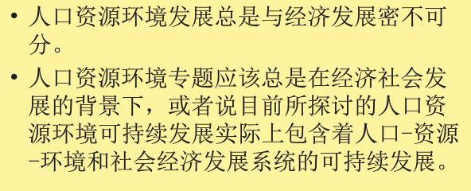
基本观点

Slide 3
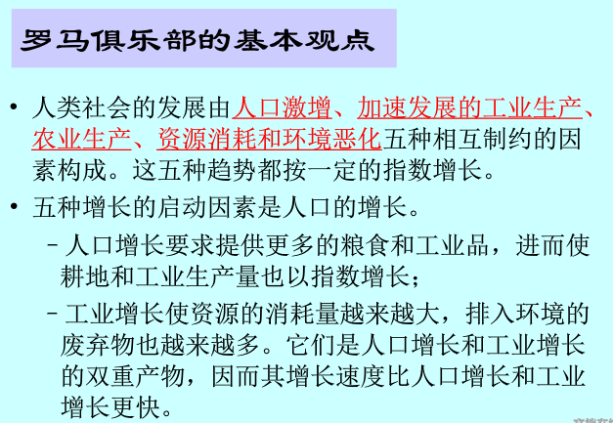
1972
《增长的极限》出版20周年之际，发表了新版本

Slide 4
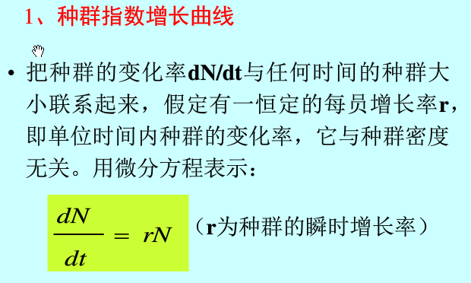
一、人口增长及发展趋势
（一）世界人口增长规律

Slide 5
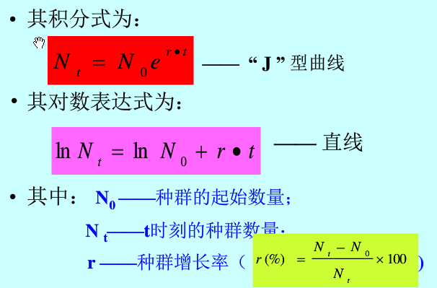
（一）世界人口增长规律

Slide 6
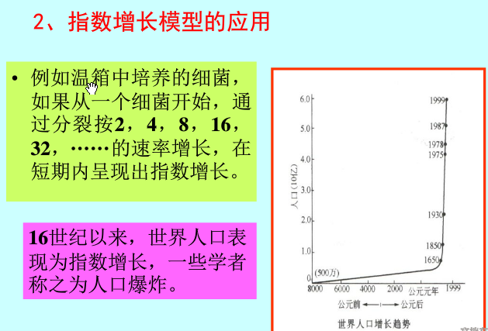
（一）世界人口增长规律

Slide 7
人口经济学理论的观点
几个流派：
    乐观主义(浪漫主义)
    悲观主义(“人口决定论”)
    新时期人口观
二战以来40-50年代初全球人口快速增长，引发新一轮对人口增长前景持悲观态度的理论思潮

Slide 8
新时期人口观——适度人口
人口容量即人口承载量，是指地球及其各个部分在一定时期、一定条件下所可能容纳和抚养的最多人口数量。
适度人口是一个国家或地区最适宜的人口数量，它实际上是一种理想人口数量。
探求适度人口数量和适度增长率对社会经济发展战略有着重要的意义

Slide 9
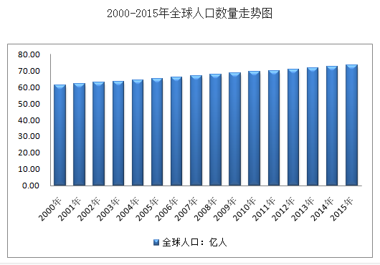
（二）世界人口增长及发展趋势
2000年全球人口总数为61.15亿；
2015年增长至73.47亿人。
Notes:
20.15%

Slide 10
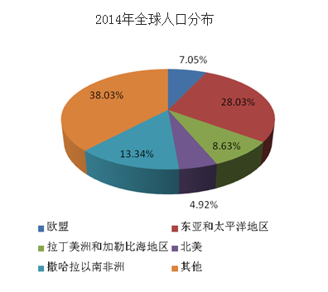
（二）世界人口增长及发展趋势
2014年东亚地区人口总数占世界的28.3%，撒哈拉以南非洲地区占世界人口的13.34%，欧盟占7.05%，北美占4.92%。

Slide 11
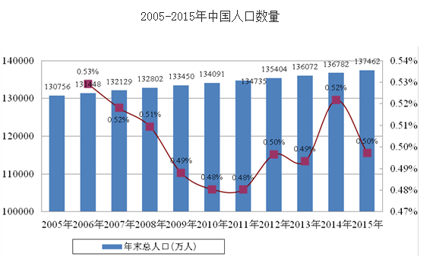
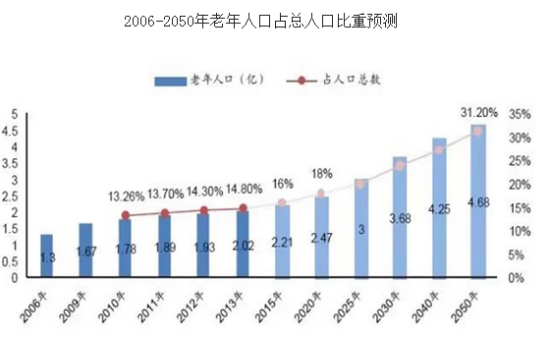
（三）中国人口现状
2016年全国人口总数为13.73亿；
人口老龄化严重。

Slide 12

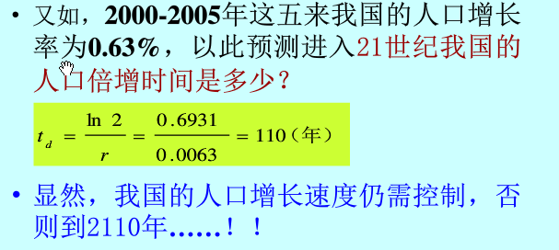
（四）中国人口增长及发展趋势

Slide 13
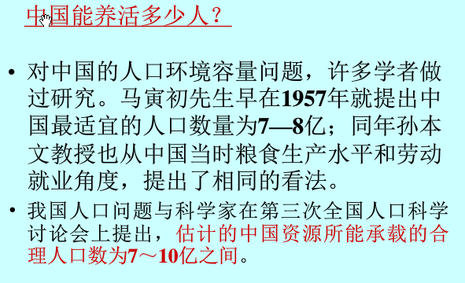
（四）中国人口增长及发展趋势

Slide 14
二、人口增长及其引发的问题
（一）对资源的压力
1 土地资源退化 2 水资源短缺
3 矿产资源消耗巨增
（二）引起的环境问题
1 大城市的空气污染严重 2 温室效应与全球变暖
3 臭氧层遭破坏 4 水体污染加剧
（三）引起的社会问题

Slide 15
（一）我国自然资源的特点
1. 自然资源
1.1 定义：是人类从自然条件中摄取并用于人类生产和生活所必需的各种自然组成成分，其通常所指的有土地、土壤、水、森林、草地、湿地、海域、原生动植物、微生物以及矿物等。

Slide 16
1. 自然资源
1.2.1 自然资源的地理分类：
矿产资源(岩石圈)
土地资源(土壤圈)
水利资源(水圈)
生物资源(生物圈)
气候资源(大气圈)
海洋资源六大类。

Slide 17
1. 自然资源
1.2.2 按自然资源的特征分类：
(1)可更新资源，又称为可再生资源。 如太阳能、空气、风、降水、气候等。
(2)不可更新资源，又称非再生资源。这种自然资源是在地球演化过程中的特定阶段形成的。如煤、石油、天然气、矿产资源等。
Notes:
这类资源随着地球形成及其运动而存在，基本上是持续稳定产生的。
质与量是有限定的，空间分布是不均匀的。

Slide 18
2. 中国自然资源的特点
总量大
人均小
资源名称 | 我国位次
陆地面积 | 三
矿产资源 | 三
耕地面积 | 四
河流年径流量 | 六
森林总面积 | 六
Notes:
我国人均水资源量为2700m³，不及世界平均值的1／4。矿产1/2,耕地1/3

Slide 19
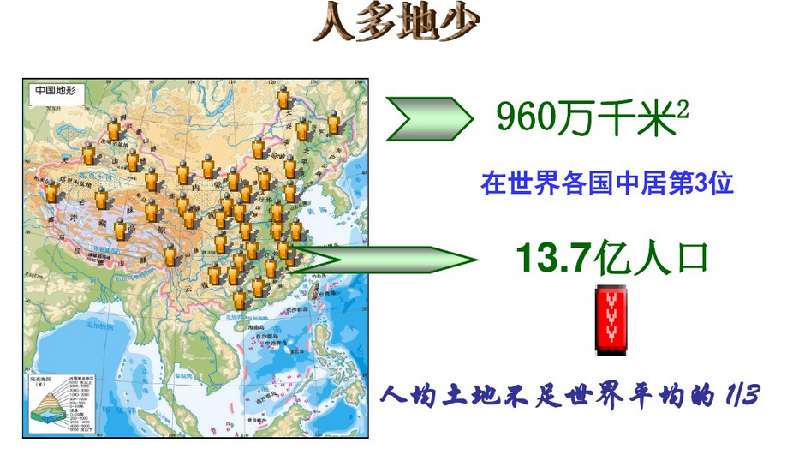
（二） 土地资源
2.1 人口对土地资源的压力

Slide 20
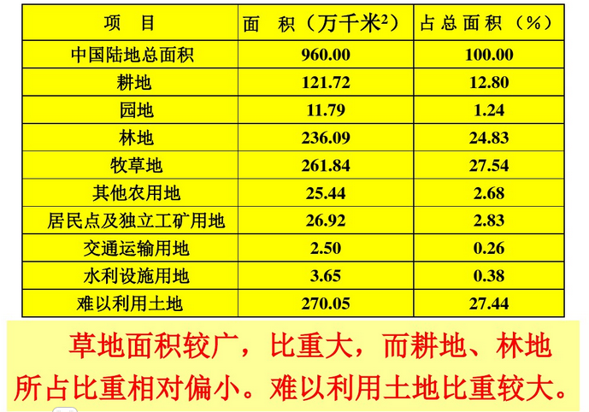
2.2 我国土地资源的现状

Slide 21
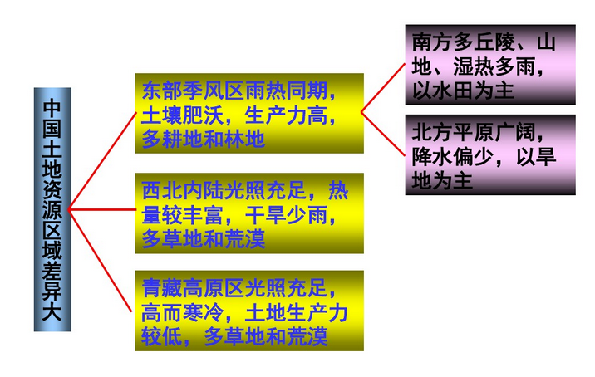
2.2 我国土地资源的现状
难以利用的土地比重较大

Slide 22
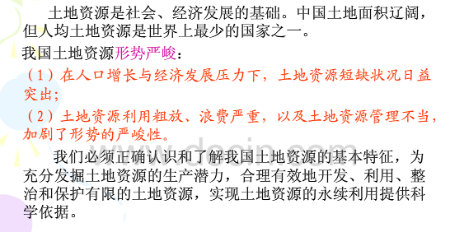
2.3 小结

Slide 23
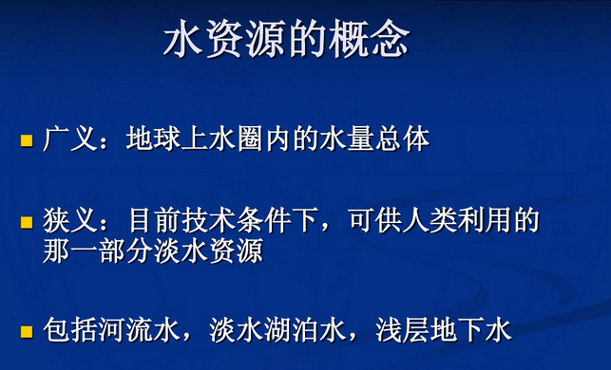
（三） 水资源
地球上水量分布数据
总水量分布 |  |  |  | 淡水量分布
海水 | 97.3 |  | 冰盖、冰川 |  | 77.2
淡水 | 2.7 | 地下水、土壤水 |  |  | 22.4
 |  | 湖泊、沼泽 |  |  | 0.35
 |  | 大气 |  |  | 0.04
 |  | 河流 |  |  | 0.01
不足0.6%

Slide 24
我国人口对水资源的压力
我国是一个干旱缺水严重的国家。我国的淡水资源总量为28000亿立方米，占全球水资源的6%，仅次于巴西、俄罗斯和加拿大，名列世界第四位。但是，我国的人均水资源量只有2300立方米，仅为世界平均水平的1/4，是全球人均水资源最贫乏的国家之一。然而，中国又是世界上用水量最多的国家。

Slide 25
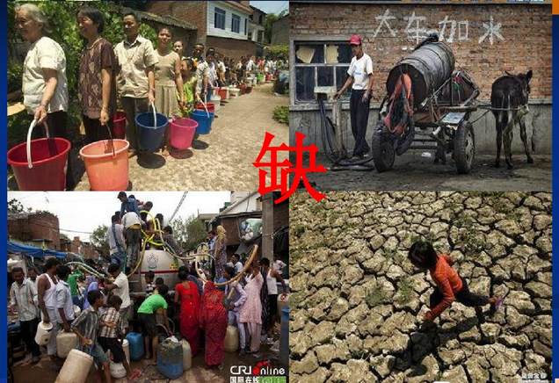

Slide 26
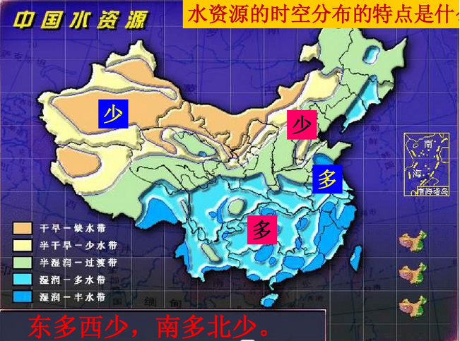
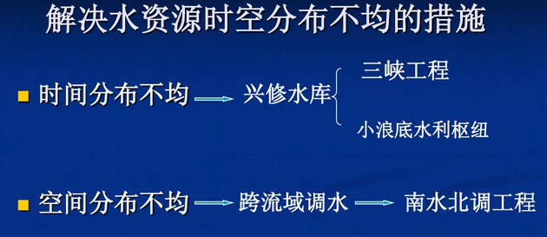
时间：春夏多；秋冬少
空间：东南多、西北少
时间、空间分布不均

Slide 27
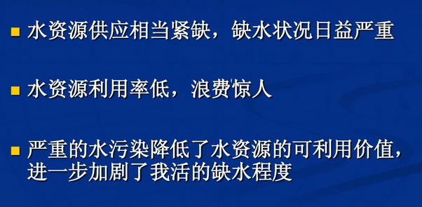
我国水资源紧缺的原因

Slide 28
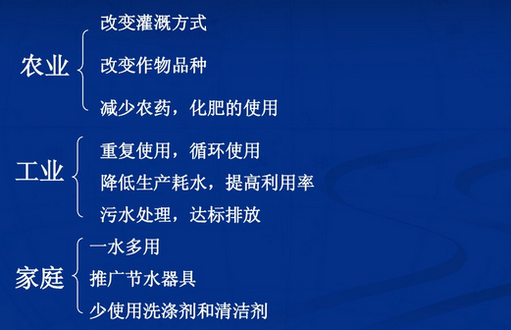
缓解水资源压力的措施

Slide 29
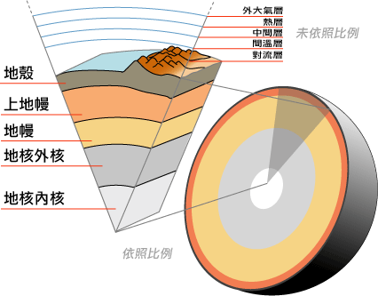
（四） 矿产资源
4.1 矿产资源的来源及分类
人类与岩石圈
能源矿产
金属矿产
非金属矿产

Slide 30

（四）矿产资源的使用现状
化学工业原料
工业革命
工业革命
生物质
煤
石油
石油: 30-50 年
天然气: 50-100 年
煤: 200-400 年

Slide 31

石油资源的分布
世界石油资源分布极不平衡：
中东地区拥有全球63.3%的石油储量
欧洲和中亚占9.2%
非洲地区石油储量占全球的8.9%
拉丁美洲和中美洲占8.9%
北美地区占5.5%
东南亚和大洋洲占4.2%

Slide 32
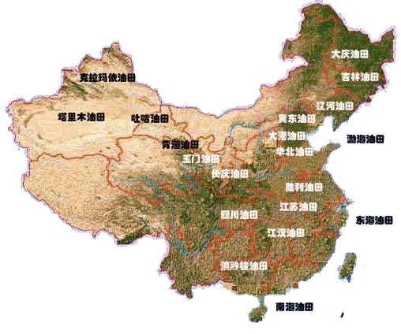
我国石油分布
我国石油人均占有量是世界的1/13

Slide 33
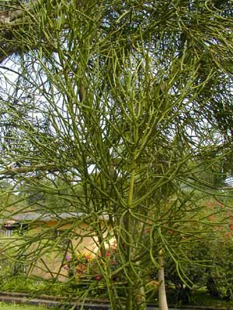
石油植物
石油植物亦称植物能源，在一些植物体内含有跟石油差不多的液体燃料。如巴西热带森林的“香波树”，只要在树上挖个洞，油就会流出来。美国的“黄鼠草”及西海岸的巨型藻，澳大利亚的丛粒藻等也都能提炼出石油。

Slide 34

三、人口、资源环境与经济发展的关系
（1）环境影响方程

Slide 35
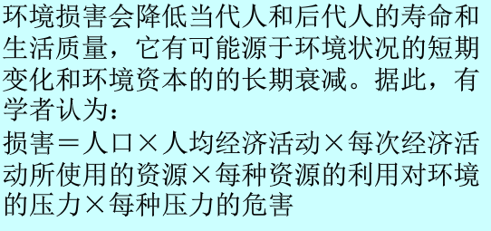
（2）损害方程

Slide 36
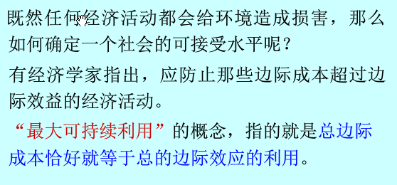
（3）最大可持续利用

Slide 37
人口增长与环境
人类生存在自然环境之中，人类对自然环境具有依赖性。
自然环境的优劣对人口发展、人口分布、人口密度会产生重大影响。
在一定生产力水平下，自然资源状况及其开发利用程度，对人口的增长、规模以及分布等都会起到相当大的影响。

Slide 38
人口增长与经济
从作为生产者来看，人口是“全部社会生产行为的基础和主体” (马克思语)。
从作为消费者来看，经过生产领域所生产的物质资料最终要经过分配领域进入消费领域，从而使再生产流动过程的终点落在人口生活和生产的消费上。

